Slide 1

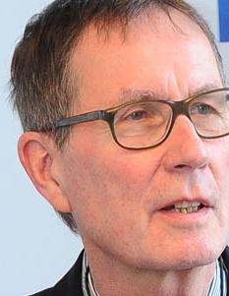
Wissensökologie und Wissensökonomie müssen kein Widerspruch sein
Wissensökonomie und Wissensökologie müssen kein Widerspruch sein
Was ist der Preis für eine Verträglichkeit von Wissensökonomie und Wissensökologie?
Rainer Kuhlen
Department of Computer and Information Science
University of Konstanz, Germany

Slide 2
Bestimmungen – Thesen - Fragen

Slide 3
Wissenökologie/-ökonomie
Ökonomie
Ökologie
?
Wissens-ökonomie
Wissens-ökologie
These
Wissensökologie steht nicht im Widerspruch zur kommerziellen Verwertung/Nutzung von Wissen,
unter der Annahme, dass Publikations- und Nutzungsmodelle nur dann akzeptabel sind
wenn sie den Status von Wissen als Gemeingut (Commons) anerkennen:
“allowing free and open access for everyone
not claiming exclusive property rights”
3

Slide 4
Definitionen– Thesen - Fragen
Definition1: Wissensökologie - der nachhaltige Umgang mit den Ressourcen Wissen und Information
Definition2: Institutionenökonomik - die theoretische Grundlage für Wissensökonomie und Wissensökologie
Definition3: Open Access - eine nachhaltige Institutionalisierungsform für das Commons Wissen und Information
These1: Publikationsmärkte werden in mittlerer Perspektive tendenziell vollständig durch das Open-Access-Paradigma bestimmt
These2: Open-Access-Modelle entwickeln sich zunehmend auch im kommerziellen Umfeld
Frage1: Haben OA-Grün-Modelle eine wissensökonomische Perspektive und sind sie wissensökologisch nachhaltig?
Frage2: Soll die Öffentlichkeit die OA-Gold-Modelle auch für die Informationswirtschaft finanzieren?
Frage3: Was ist der Preis für eine Kompatibilität von Wissensökonomie und Wissensökologie?

Slide 5
Wissensökologie - der nachhaltige Umgang mit Wissen und Information
Ökologie
Nachhaltigkeit natürlicher Ressourcen (Wasser, Luft, Klima, Wälder,…)
Verknappung zum Schutz der Übernutzung
Wissensökologie
Nachhaltigkeit immaterieller Güter
Nutzen(mehrung) durch offenen, freien Zugriff und freie Nutzung
Nach “Knowledge Ecology International” [Link] soll sich Wissensökologie mit den sozialen Aspekten der Regeln für geistiges Eigentum beschäftigen, aber auch mit der Sicherung des Zugriffs auf Wissen, mit Informations- und Barrierefreiheit, mit neuen, auf Teilen von Wissen abzielenden Publikationsmodellen bis zur Regulierung der Telekommunikationsmärkte und zum Verbraucherschutz.

Slide 6
Wissensökologie - der nachhaltige Umgang mit Wissen und Information
  Dimensionen der Nachhaltigkeit
Seit dem Brundtland-Report unterscheidet man unter dem Prinzip der Nachhaltigkeit systematisch zwischen den ökonomischen, ökologischen und sozialen Aspekten gesellschaftlicher Entwicklung.
Entsprechend wird auch von ökologisch nachhaltiger, sozial nachhaltiger, ökonomisch nachhaltiger und immer mehr auch von kulturell nachhaltigen Gesellschaften gesprochen.
Wissensökologie (als Theorie der Nachhaltigkeit von Wissen und Information) eröffnet eine fünfte Dimension im Nachhaltigkeitsbegriff:
ökologisch, ökonomisch, sozial, kulturell, informationell
Brundtland-Report. World Commission on Environment and Development WCED, Oxford (Oxford University Press) 1987, S. 46

Slide 7
Wissensökologie - der nachhaltige Umgang mit Wissen und Information
  Nachhaltigkeit in elektronischen Räumen
Eine Gesellschaft, die mit die Ressource „Wissen und Information“ nicht nachhaltig umgeht, verbaut sich die Entwicklung in die Zukunft.
Die Art und Weise, wie der Umgang mit Wissen und Information organisiert wird, entscheidet über unsere gegenwärtigen Chancen, uns kreativ weiterzuentwickeln,
erst recht über die Chancen zukünftiger Generationen, das Wissen der Vergangenheit zur Kenntnis nehmen und daraus Nutzen ziehen zu können.

Slide 8
Wissensökologie - der nachhaltige Umgang mit Wissen und Information
  Nachhaltigkeit in elektronischen Räumen
Nachhaltigkeit setzt damit einen Akzent gegen die derzeit dominierende Kommodifizierung von Wissen und Information,
die eher auf kurzfristige Verwertung und künstliche Verknappung
als auf langfristige Absicherung der Freizügigkeit beim Umgang mit Wissen und Information abhebt .
  Ziel: Erneuerung der Sicht auf Wissen und Information als Commons

Slide 9
Institutionenökonomik - theoretische Grundlage für Wissensökonomie und -ökologie
Gemeingüter
Commons
Commons ist das zentrale Konzept einer Wissensökologie

Slide 10

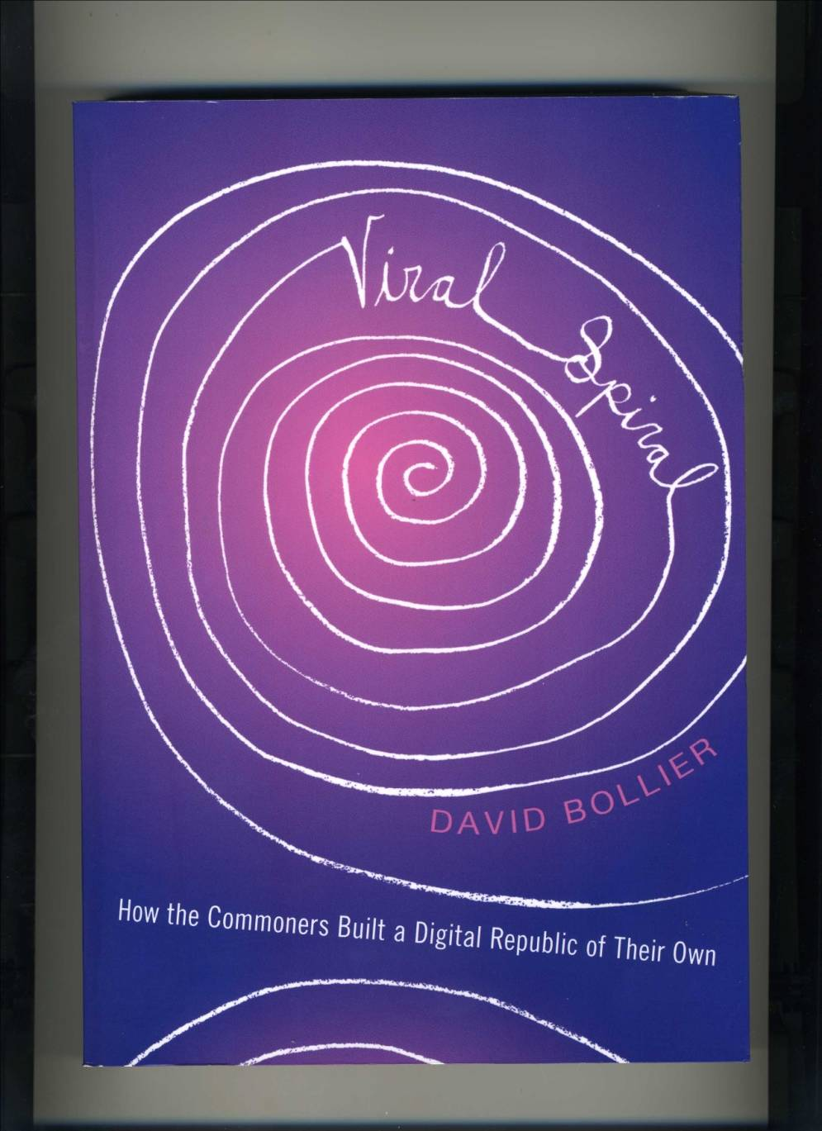

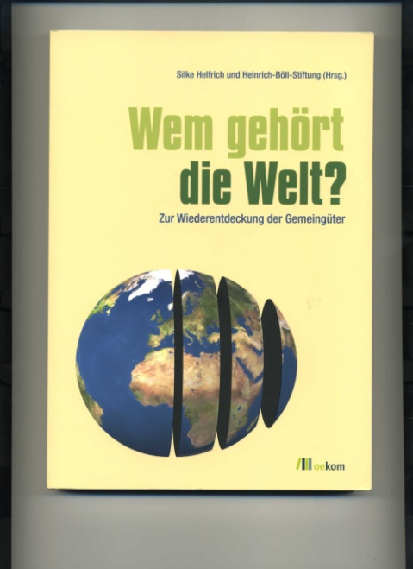
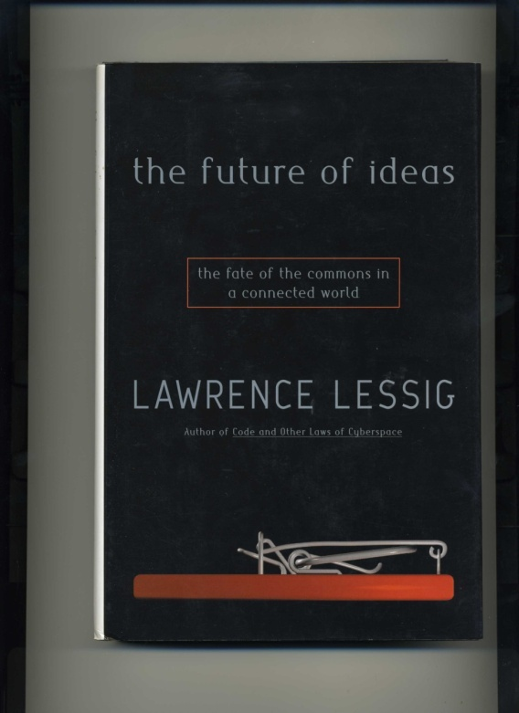
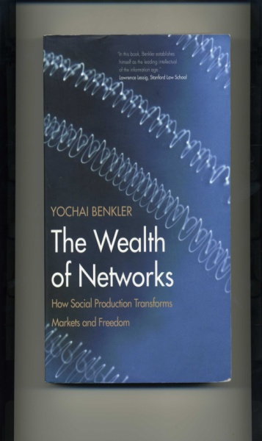
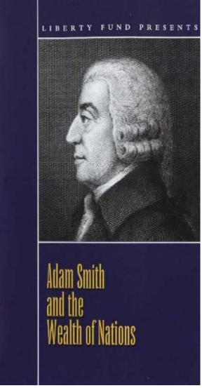

Wissen - Commons
10

Slide 11
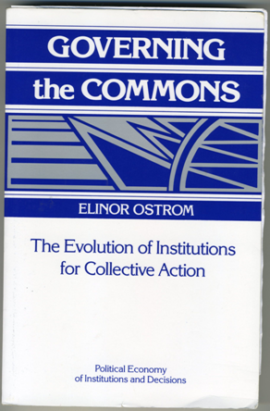
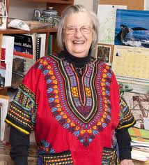
Institutionenökonomik - theoretische Grundlage für Wissensökonomie und -ökologie
Wie entstehen Commons?
Elinor Oström:
Commons (Gemeingüter) gibt es nicht
als solche. Sie werden aus dem allgemeinen Pool der natürlichen, sozialen und immateriellen Ressourcen gebildet, wenn sich Organisationsformen, auch Wertmuster für den Umgang mit diesem Pool entwickeln und verfestigt, eben institutionalisiert haben.

Slide 12
Institutionenökonomik - theoretische Grundlage für Wissensökonomie und -ökologie
Wie entstehen Commons?
Commons werden sozial konstruiert.
Gemeinsames Erbe der Natur
Was entweder natürlich da ist oder was im Verlauf der menschlichen Sozial- und Kulturgeschichte entstanden ist, sind
Common pool resources
(Gemeinressourcen)
materiell natürlich
Gemeinsames Erbes des sozialen Lebens
sozial
Gemeinsames Erbe kultureller Kreativität
immateriell, kulturell
Wissen und Information

Slide 13
Institutionenökonomik - theoretische Grundlage für Wissensökonomie und -ökologie
Wie entstehen Commons?
Commons werden sozial konstruiert.
Commons sind eine von möglichen Institutionalisierungsformen von Gemeinressourcen.
Die Verfügung über Commons wird über institutionalisierte Eigentumsrechte , also reale Zugangs- und Nutzungsrechte geregelt.

Slide 14
Institutionenökonomik - theoretische Grundlage für Wissensökonomie und -ökologie
Wie entstehen Commons?
Institutionalisierungsformen von Gemeinressourcen
Regelung von Rechten/Eigentumsverhältnissen
common property rights
private property rights
public Property rights
Austausch ohne Anspruch auf exklusive Eigentums- bzw. Ver-wertungsrechte
Gehandelt auf den kommerziellen Märken, in der Regel mit exklusi-ven Ansprüchen
Staatlich kontrollierte/r Zugang und Nutzung, in der Regel zugunsten der Märkte

Slide 15
Institutionenökonomik - theoretische Grundlage für Wissensökonomie und -ökologie
Commons entstehen durch Institutionalisierungsformen von “common-pool-resources”
Common Pool Resources
Prinzipien/Werte
Commons
Institutiona-
lisierung
Verfahren
Saubere Luft und Wasser
Rohstoffe
der öffentliche Raum
Gesundheit
Finanzen
Wissen
15

Slide 16
Institutionenökonomik - theoretische Grundlage für Wissensökonomie und -ökologie
Commons entstehen durch Institutionalisierungsformen von “common-pool-resources”
Common Pool Resources
Prinzipien/Werte
Commons
Institutiona-
lisierung
Verfahren
Saubere Luft und Wasser
Rohstoffe
der öffentliche Raum
Gesundheit
Finanzen
Wissen
Kommunikation
Konsens
Verpflichtungen
Verträge
Regeln, Rechte, Gesetze, bindende Vorschriften
Kontrollmechanismen, Sanktionen
16

Slide 17
Institutionenökonomik - theoretische Grundlage für Wissensökonomie und -ökologie
Commons entstehen durch Institutionalisierungsformen von “common-pool-resources”
Privatisierung
„enclosure of the mind“
Profitabilität
verknappte Ressource
unsere Wahl ?
Gerechtigkeit, Fairness
Inklusion
Nachhaltigkeit, Offenheit, Teilen
Wissens-ressourcen
Prinzipien/Werte
Commons
Institutiona-
lisierung
Zugriff (access) zu Informations-objekten (Produkten und
Dienstleistungen)
Saubere Luft und Wasser
Rohstoffe
der öffentliche Raum
Gesundheit
Finanzen
Wissen
Verfahren
Kommunikation
Konsens
Verpflichtungen
Verträge
Regeln, Rechte, Gesetze, bindende Vorschriften
Kontrollmechanismen, Sanktionen
Private Güter
Gemeingüter
Commons

Slide 18
Open Access als Form der Institutionalisierung von Wissen
Open Access ist eine Form der Institutionalisierung von Wissen, durch die es zu einem Commons und zu einem „common property“ mit freien Nutzungsregeln und somit Teil der Wissensökologie werden kann.
„Die Urheber und die Rechteinhaber solcher Veröffentlichungen gewähren allen Nutzern unwiderruflich das freie, weltweite Zugangsrecht zu diesen Veröffentlichungen und erlauben ihnen, diese Veröffentlichungen – in jedem beliebigen digitalen Medium und für jeden verantwortbaren Zweck – zu kopieren, zu nutzen, zu verbreiten, zu übertragen und öffentlich wiederzugeben sowie Bearbeitungen davon zu erstellen und zu verbreiten, sofern die Urheberschaft korrekt angegeben wird.“
Berliner Erklärung über den offenen Zugang zu wissenschaftlichem Wissen
18

Slide 19
Institutionenökonomik - theoretische Grundlage für Wissensökonomie und -ökologie
Aber auch die proprietären Modelle der kommerziellen Informationswirtschaft sind Formen der Institutionalisierung von Wissen
mit ganz anderen Nutzungsrechten
durch die es zu einer Ware mit privaten Eigentums- und Ausschließungsrechten werden kann.

Slide 20
Modelle für die Institutionalisierung von Wissen

Slide 21
Open Access - nachhaltige Institutionalisierungsform für das Commons Wissen
Wissenschaftliche Zeitschriftenmärkte der Wissensökonomie
Publikationsmärkte
der Wissensökonomie
2.000 wissenschaftliche Zeitschriftenverlage
privat organisiert
mehr als 25,400 scholarly peer-reviewed journals (2009)
geschützt durch starken Urheberrecht
96% of STM online
geschützt durch technische Schutzmaßnahmen
etwa 1,5 Millionen peer review validierte Beiträge
In hohem Maße profitabel durch Verknappung
mehr als 3 Millionen Artikel verarbeitet
stabilisiert „information rich“
über 40 Millionen Artikel elektronisch recherchier- und downloadbar
The stm report . September 2009 -http://www.iata.csic.es/~bibrem/NECOBELAC/STM-report.pdf/

Slide 22
Alternatives Modell der Wissensökonomie (freeconomics)
Wissensökonomie
im Internet
(Beispiel Google)
Auch ein Modell für wissenschaftliche Publikationsmärkte?
Mediale Aufbereitung,
Hypertextifizierung (textuelle und intertextuelle
Dossiers
Summaries
Übersetzungen
Kollaborative Arbeitsmöglichkeiten
Innovative Reviewmodelle
Personelle und institutionelle Hintergrundinformation
…
Informationsobjekte frei
Rendite über Mehr-werte, Werbung, Zusatzleistungen oder assoziierte oder
Nebenprodukte
Freeconomics

Slide 23
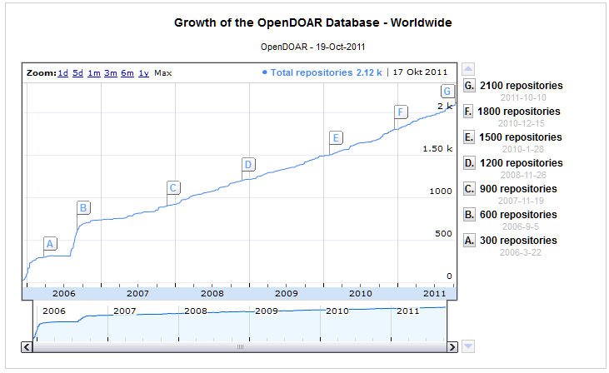
Publikationsmärkte der Wissensökonomie und der Wissensökologie
Publikationsmärkte
der Wissensökonomie
Publikationsmärkte der Wissensökologie
ansteigend durch das Open-Access-Paradigma bestimmt
2.000 wissenschaftliche Zeitschriftenverlage
OA-Zeitschriften
Primärpublikation
„golden“
Sekundärpublikation
In OA-Repositories
„green“
mehr als 25,400 scholarly peer-reviewed journals (2009)
Directory of OA Journals
7183 (8127) journals
650572 (890676) articles
(19.10.2011) (8.9.2012)
1,62 % des komm. Marktes
http://www.doaj.org/doaj?func=home&uiLanguage=en
OpenDOAR Database Worldwide ca. 80% Institutional OAR
http://www.opendoar.org/
96% of STM online
etwa 1,5 Millionen peer review validierte Beiträge
mehr als 3 Millionen Artikel verarbeitet
Zunehmend von Interesse für kommerzielle Anbieter, z.B.
SpringerOpen
IEEE, STM
Starker Widerstand der Verlagswirtschaft (STM) gegen „green“ und gegen Zweitveröffentlichungs-recht
über 40 Millionen Artikel elektronisch recherchier- und downloadbar
The stm report . September 2009 -http://www.iata.csic.es/~bibrem/NECOBELAC/STM-report.pdf/

Slide 24
Publikationsmärkte tendenziell vollständig durch das OA-Paradigma bestimmt
These1: Publikationsmärkte werden in mittlerer Perspektive tendenziell vollständig durch das Open-Access-Paradigma bestimmt

Slide 25

Publikationsmärkte tendenziell vollständig durch das OA-Paradigma bestimmt
mehr und mehr Wissenschaftlern wird bewusst, dass weder die kommerzielle Verwertung noch ein verwerterfreundliches Urheberrecht die Informationsversorgung in Bildung und Wissenschaft sichern
Academics (12.663 – Stand 10092012) have protested against Elsevier's business practices for years with little effect. …
The key to all these issues is the right of authors to achieve easily-accessible distribution of their work.
I fully agree with this initiative - even more I hold the view that the commercial exploitation of knowledge should be the exception and free open access the default.

Slide 26
Publikationsmärkte tendenziell vollständig durch das OA-Paradigma bestimmt
Aber auch kommerzielle Publikationsformen der Informationswirtschaft adaptieren immer mehr das Open-Access-Paradigma.
gold?
oder
grün?

Slide 27
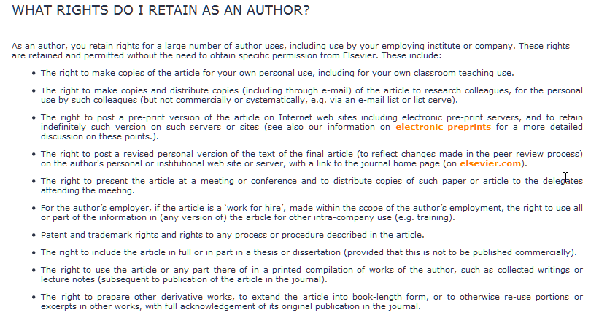

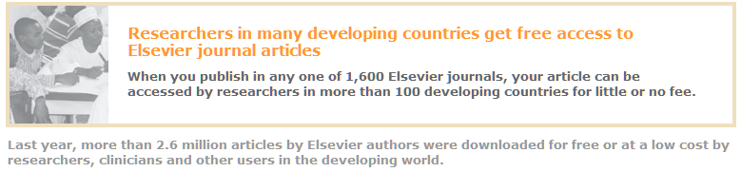

Open-Access-Modelle entwickeln sich zunehmend auch im kommerziellen Umfeld
Für den persön-lichen Gebrauch in der Lehre
Verzicht auf exklusive Nutzungs-rechte, Öffnung in Richtung OA, Verantwortung für digital divide
Informations-wirtschaft
Für den persönlichen Gebrauch von Forschungskollegen
<<<<<<<<<<<<
Allerdings kein Recht, sondern ein freiwilliges Zugeständnis
aber STM
bis heute gegen Green-Lösungen

Slide 28
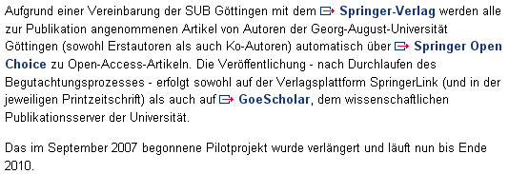
Open-Access-Modelle entwickeln sich zunehmend auch im kommerziellen Umfeld
Die Kosten werden i.d.R. von den Institutionen übernommen,
denen die Autoren angehören. Dies kann in jedem Einzelfall geschehen, kann aber auch durch eine institutionelle Mitgliedschaft bei einem Open-Access-Verlag realisiert werden (z.B. so möglich bei BioMedCentral):

Slide 29
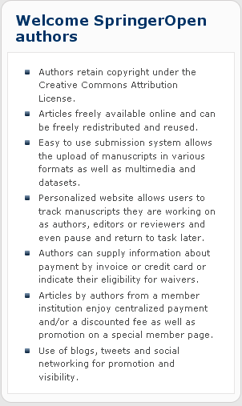

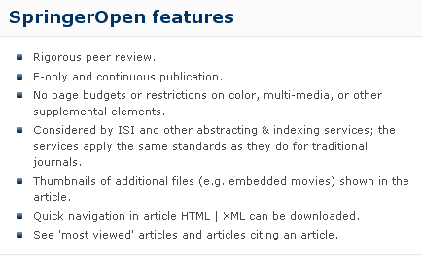
Open-Access-Modelle entwickeln sich zunehmend auch im kommerziellen Umfeld
Springer Open

Slide 30
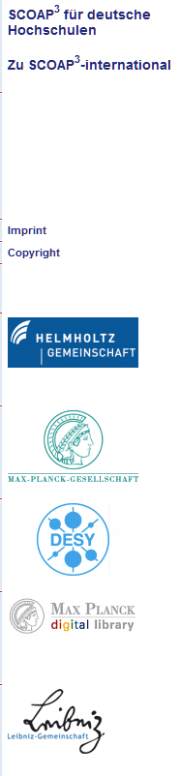
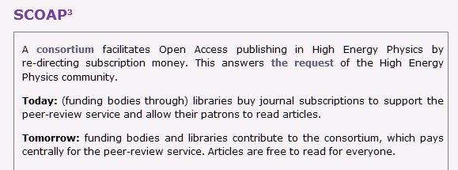
Open-Access-Modelle entwickeln sich zunehmend auch im kommerziellen Umfeld
Die Kosten werden von den Institutionen übernommen – Cern

Slide 31
Open-Access-Modelle entwickeln sich zunehmend auch im kommerziellen Umfeld
Die Kosten werden von den Institutionen übernommen – Cern
SCOAP
In this model, High-Energy Physics (HEP ) funding agencies and libraries, which today purchase journal subscriptions to implicitly support the peer-review service, federate to explicitly cover its cost, while publishers make the electronic versions of their journals free to read. Authors are not directly charged to publish their articles OA.
Today, most publishers quote a price in the range of 1’000–2’000 Euros per published article. On this basis, we estimate that the annual budget for the transition of HEP publishing to OA would amount to a maximum of 10 Million Euros/year, sensibly lower than the estimated global expenditure in subscription to HEP journals.
Each SCOAP³ partner will finance its contribution by canceling journal subscriptions. Each country will contribute according to its share of HEP publishing.

Slide 32



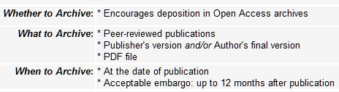

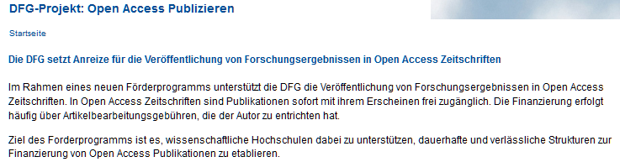
Open-Access-Modelle und –Finanzierung im informationspolitischen Umfeld
Förderorganisationen
Anreize und Regelungen zugunsten freier Verfügbarkeit
Nach: http://www.sherpa.ac.uk/juliet/index.php?fPersistentID=5#oapublishing
encourage
request, not require
http://www.uni-due.de/ub/open_access.shtml

Slide 33

Open-Access-Modelle und –Finanzierung im informationspolitischen Umfeld
Förderorganisationen
Anreize und Regelungen zugunsten freier Verfügbarkeit
The law states:
The NIH Public Access Policy ensures that the public has access to the published results of NIH funded research. It requires scientists to submit final peer-reviewed journal manuscripts that arise from NIH funds to the digital archive PubMed Central upon acceptance for publication. To help advance science and improve human health, the Policy requires that these papers are accessible to the public on PubMed Central no later than 12 months after publication.
The NIH Public Access Policy applies to all peer-reviewed articles that arise, in whole or in part, from direct costs ¹ funded by NIH, or from NIH staff, that are accepted for publication on or after April 7, 2008. http://publicaccess.nih.gov/policy.htm
Provided, That the NIH shall implement the public access policy in a manner consistent with copyright law.

Slide 34
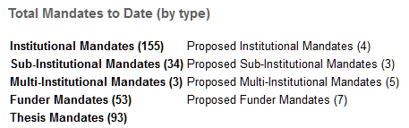
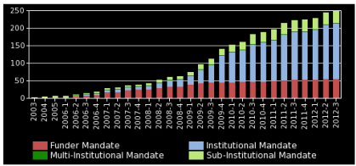
Aktuelle Open-Access-Politik in Österreich
In: ROARMAP: Registry of Open Access Repositories Mandatory Archiving Policies
ein Eintrag für Österreich
http://roarmap.eprints.org/
Fonds zur Förderung der wissenschaftlichen Forschung (FWF)
"FWF requires all project leaders and workers to make their publications freely available through open access media on the Internet.
Exceptions to the open access requirement can only be made in cases where it is not possible for legal reasons. In such cases, the FWF requires grant recipients to provide justification to this effect in their final project reports…
Free access to publications can either be ensured through direct publication in open access journals or by archiving electronic copies of previously published original articles in subject-specific or institutional repositories..."

Slide 35
Aktuelle Open-Access-Politik in Deutschland
In: ROARMAP: Registry of Open Access Repositories Mandatory Archiving Policies
http://roarmap.eprints.org/
zwar zwei Einträge für Deutschland
Fraunhofer-Gesellschaft
Karlsruhe Institute of Technology (KIT)
Aber die offizielle Politik in Deutschland, auch der DFG, ist, dass jede Form von “mandate” zugunsten Open Access mit dem Prinzip von Wissenschaftsfreiheit nicht vereinbar ist.

Slide 36
OA-Politik im UK
Aktuelle OA-Politik in der EU

Slide 37
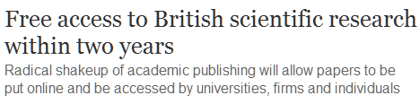
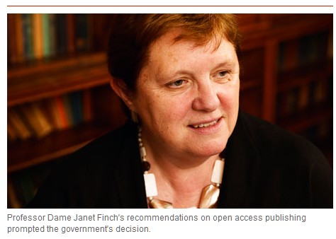
Priorität des OA-Gold-Modells - OA-Politik im UK
beruht auf dem
Finch Report of the Working Group on Expanding Access to Published Research Findings – the Finch Group
http://www.researchinfonet.org/publish/finch/
“Accessibility, sustainability, excellence: how to expand access to research publications”
a clear policy direction should be set towards support for publication in open access or hybrid journals, funded by APCs, as the main vehicle for the publication of research, especially when it is publicly funded;
the Research Councils and other public sector bodies funding research in the UK should establish more effective and flexible arrangements to meet the costs of publishing in open access and hybrid journals;
'article processing charge' (APC)

Slide 38
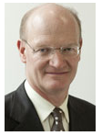
Priorität des OA-Gold-Modells - OA-Politik im UK
Präferenz von gold gegenüber grün, vor allem bei öffentlich geförderten Publikationen
Embargozeiten sind erlaubt, wenn Verlage keine APC in Anspruch nehmen.
Embargozeiten, bis auf Ausnahmefälle, nicht länger als 12 Monate
Minister of State for Universities and Science
Längere Embargozeiten seien nicht im öffentlichen Interesse
Government Response to the Finch Group Report: “Accessibility, sustainability, excellence: how to expand access to research publications”

Slide 39
Priorität des OA-Gold-Modells - OA-Politik im UK
Umschichtung der Finanzierung und damit Umschichtung
von den Bibliotheken zu den Verlagen
“British universities now pay around £200m a year in subscription fees to journal publishers,
but under the new scheme, authors will pay "article processing charges" (APCs) to have their papers peer reviewed, edited and made freely available online. The typical APC is around £2,000 per article.”
"In all cases universities upon receipt of funding should transfer these charges to their institutional publication fund" …
"A university can then use these funds to pay for APCs for any article resulting from research council funding."
Minister of State for Universities and Science

Slide 40
Priorität des OA-Gold-Modells - OA-Politik im UK – Support von I-Wirtschaft
beruht auf dem
Finch Report of the Working Group on Expanding Access to Published Research Findings – the Finch Group
http://www.researchinfonet.org/publish/finch/
Ziel Goldener OA-Ansatz, um den Zeit-schriftenverlegern und den Fachgesell-schaften finanzielle Sicherheit zu geben.
“We particularly welcome the UK Government’s adoption of Finch’s conclusions about Green Open Access embargo periods and the recognition that Green Open Access has no business model to support the publications on which it crucially depends.”
Der grüne OA-Ansatz habe für Zeitschriftenverleger und den Fachgesellschaften fatale Konsequenzen
“Free availability of significant proportions of a journal’s content may result in its cancellation and therefore destroy the peer review system upon which researchers and society depend“ BRUSSELS DECLARATION
The UK Publishers' Association welcomed the plans.
STM, International Association of STM Publishers
welcomed the plans -http://www.stm-assoc.org/2012_07_17_STM_Press_Release_on_UK_Gov_Support_for_Finch.pdf.
http://www.guardian.co.uk/science/2012/jul/15/free-access-british-scientific-research?intcmp=239

Slide 41

Priorität des OA-Gold-Modells - OA-Politik im UK – Kritik
Umschichtung der Finanzierung und damit Umschichtung
von den Bibliotheken zu den Verlagen
“cost of the transition, which could reach £50m a year, must be covered by the existing science budget and that no new money would be found to fund the process.”
Kritik
"If the EU and the US go in for open access in a big way, then we'll move into this open access world with no doubt at all, and I strongly believe that in a decade that's where we'll be. But it's the period of transition that's the worry. The UK publishes only 6% of global research, and the rest will remain behind a paywall, so we'll still have to pay for a subscription," Tickell said.
Professor Adam Tickell
Pro-Vice-Chancellor (Research and Knowledge Transfer)

Slide 42

Priorität des OA-Gold-Modells - OA-Politik im UK – Kritik
Umschichtung der Finanzierung und damit Umschichtung
von den Bibliotheken zu den Verlagen
Kritik
Stevan Harnad, professor of electronics and computer science at Southampton University, said the government was facing an expensive bill in supporting gold open access over the green open access model.
"The Finch committee's recommendations look superficially as if they are supporting open access, but in reality they are strongly biased in favour of the interests of the publishing industry over the interests of UK research,"

Slide 43
Aktuelle OA-Politik in der EU

Slide 44
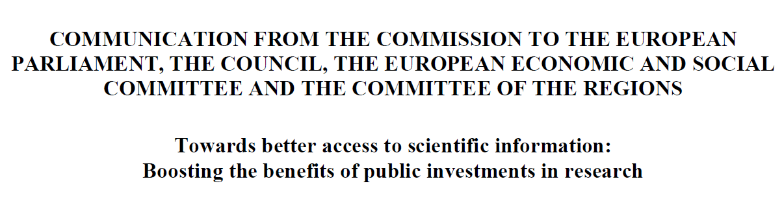

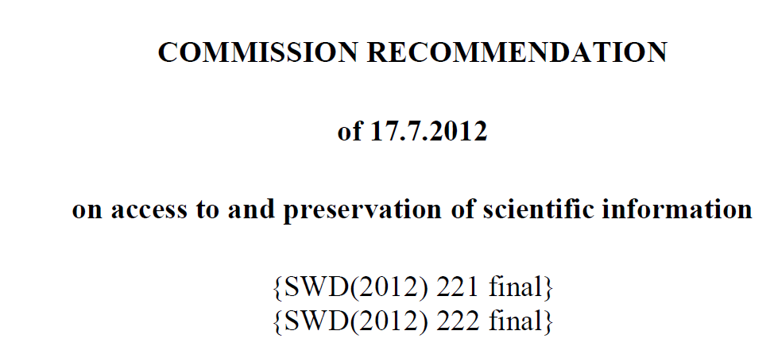
Aktuelle Open-Access-Politik in der EU

Slide 45
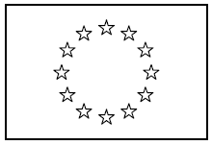
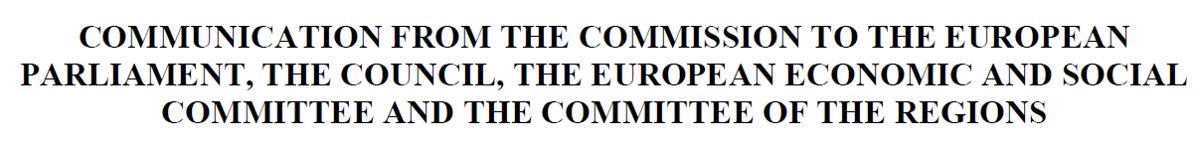
Aktuelle Open-Access-Politik in der EU
Erweiterte OA-Politik im Rahmen von Horizon 2020
By 2016, the share of publicly-funded scientific articles available under open access EU-wide will have increased from 20% [des FP7 budget (2007)] to 60% [aller Wissenschaftsgebiete].
100% of scientific publications resulting from Horizon 2020 will be available under open access.
„ Grant recipients are required to self-archive and to make their best effort to ensure open access to articles within six or twelve months after publication, depending on the research area. This requirement relates to articles, but not to underlying data.

Slide 46
Aktuelle Open-Access-Politik in der EU im Rahmen von Horizon 2010
In Horizon 2020, both the ‘Green’ and ‘Gold’ models are considered valid approaches to achieve open access.
All projects will be requested to immediately deposit an electronic version of their publications (final version or peer-reviewed manuscript) into an archive in a machine-readable format.
This can be done using the ‘Gold’ model (open access to published version is immediate), or the ‘Green’ model.
In this case, the Commission will allow an embargo period of a maximum of six months, except for the social sciences and humanities where the maximum will be twelve months (due to publications’ longer ‘half-life’)
The European Commission will continue to fund projects related to open access. In 2012- 2013, the Commission will spend €45 million on data infrastructures and research on digital preservation. Funding will continue under the Horizon 2020 programme.

Slide 47
Aktuelle Open-Access-Politik in der EU im Rahmen von Horizon 2010
In Horizon 2020, both the ‘Green’ and ‘Gold’ models are considered valid approaches to achieve open access.
STM - Reaktion
STM is disappointed that the Commission decided not to follow the pragmatic lead of the UK Finch
Access Group in preferring Gold to Green Open Access and in opting for minimum Green embargo periods of not less than 12 months when APCs cannot be paid.
STM is pleased to see that the Commission maintains eligibility for Gold open access publishing costs in Horizon2020 and even considers providing reimbursement after end of the grant agreement, previously a major practical stumbling block.
'article processing charge' (APC)

Slide 48
FAZIT

Slide 49
FAZIT
These1: Publikationsmärkte werden in mittlerer Perspektive tendenziell vollständig durch das Open-Access-Paradigma bestimmt
Alle Zeichen deuten darauf hin, dass Open Access (auch im weiten Verständnis der Berliner Erklärung) der Default-Wert für wissenschaftliches Publizierens werden wird.
Falls es noch Restbestände rein kommerzieller Publikation mit proprietären Rechten geben sollte, werden diese durch gesetzliche Regelungen zu Zweitpublikationsrechten mit Green-OA-Folgen (mit geringer Embargozeit) veranlasst werden.

Slide 50
FAZIT
These2: Open-Access-Modelle entwickeln sich zunehmend auch im kommerziellen Umfeld
Alle Zeichen deuten darauf hin, dass Open Access Gold von den wissenschaftlichen Publikationsverlagen übernommen wird
Für Restbestände rein kommerzieller Publikation vgl. These 1
Für Open Access Gold nach dem Freeconomics-Prinzip (Zugriff und Nutzung frei, Einnahmen z.B. über Mehrwerte oder Anderes) zeichnen sich derzeit noch keine Geschäftsmodelle ab (warum auch, wenn die Öffentlichkeit offenbar zu zahlen bereit ist?)

Slide 51
FAZIT
Frage1: Haben OA-Grün-Modelle eine wissensökonomische Perspektive und sind sie wissensökologisch nachhaltig?
Mittelfristig für kommerzielle Verlage vermutlich; langfristig kaum – der Trend geht in Richtung Open Access Gold bzw. in andere Publikationsformen als über Zeitschriften
Wissensökologisch kaum sinnvoll, da „green“ als Zweitveröffentlichungsrecht die Nutzungsrechte nicht vollständig freigeben dürfte.

Slide 52
FAZIT
Frage2-1: Soll die Öffentlichkeit die OA-Gold-Modelle auch für die Informationswirtschaft finanzieren?
Im Prinzip nein - Sinnvoll wäre es, die Informationswirtschaft aufzufordern bzw. Anreize dafür zu geben, auch im wissenschaftlichen Publikationsbereich Freeconomics-Modelle zu entwickeln: Zugang und Nutzung frei – verdient wird mit Anderem.
Aber: Verschiedene Praktiken (von Bibliotheken, Wissenschaftsverbänden, -konsortien) und Informationspolitiken deuten darauf hin, dass eine Bereitschaft zur Finanzierung von kommerziellen OA-Verlagen besteht – in der Erwartung, dass sich dadurch dauerhaft schrittweise Subskriptionskosten vermeiden und damit die Gesamtkosten sich senken lassen.
Es macht wenig Sinn, das Know-how und die Innovationsfähigkeit der kommerziellen Informationswirtschaft nicht in Anspruch zu nehmen.
Auch in anderen Commons-Bereichen gibt es nicht zwangsläufig Organisationsmodelle unabhängig von Staat und Wirtschaft.

Slide 53
FAZIT
Frage2-2: Soll die Öffentlichkeit die OA-Gold-Modelle auch für die Informationswirtschaft finanzieren?
Möglichweise wird aber die Bereitschaft zur Finanzierung kommerzieller OA-Betreiber sinken, wenn sich herausstellt, dass der Finanzbedarf nicht kommerzieller OA-Betreiber niedriger als der der kommerziellen ist.
Zudem könnten sich Widerstände dagegen regen, dass die Öffentlichkeit nicht nur die reinen Herstellungskosten tragen soll, sondern auch den Gewinnerwartungen der kommerziellen Anbieter zu entsprechen bereit ist.
(s. zudem Frage3)

Slide 54
FAZIT
Frage3: Was ist der Preis für eine Kompatibilität von Wissensökonomie und Wissensökologie?
Wenn das Ziel der wissensökologisch erwünschten gänzlich freien Nutzung publizierter Materialien nur im großen Stil über eine Finanzierung der kommerziellen OA-Anbieter erreicht werden soll (so wie im derzeitigen UK-Modell angedacht), ist eine erhebliche Umschichtung der Gelder von den Bibliotheken zu den Verlagen zu erwarten.
Es ist nicht zu erwarten, dass die Budgets für OA-Finanzierung zusätzlich zu den jetzigen Bibliothekshaushalten bereitgestellt werden. Die Folge dürfte eine erhebliche Reduktion des wissenschaftlichen Bibliothekswesens auch mit Verlusten zumindest für die Ausbildungskulturen zu erwarten sein – zumal ähnliche Entwicklungen auf den Buchmärkten zu erwarten sind.
Der Zugriff auf die Publikationen und die erforderliche nachhaltige Langzeitsicherung könnten über einige wenige zentrale Server-Dienste gesichert werden.

Slide 55
Vielen Dank für Ihre Aufmerksamkeit
Folien unter einer CC-Licenz
www.kuhlen.name

Slide 56

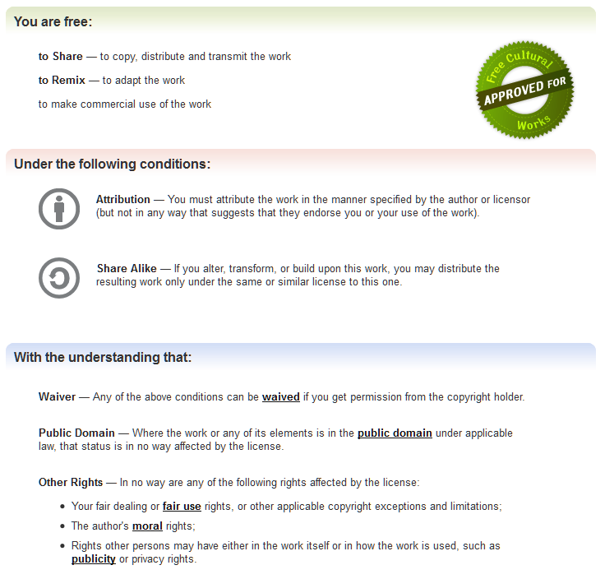
Rainer Kuhlen: Regulierungsformen für immaterielle Commons – in Richtung einer Verträglichkeit von Wissensökonomie und Wissens-ökologie [PDF].
Erschienen gekürzt unter dem Titel „ Wissensökonomie und Wissens-ökologie zusammen denken“. In: Silke Helfrich, Heinrich-Böll-Stif-tung (Hg.): Commons. Für eine neue Politik jenseits von Markt und Staat. Transcript. Verlag für Kom-munikation, Kultur und soziale Praxis. Reihe Sozialtheorie. April 2012, S. 405-413
http://creativecommons.org/licenses/by-sa/3.0/
Notes:
56

